Slide 1

Tiết 11 phần 2

Slide 2
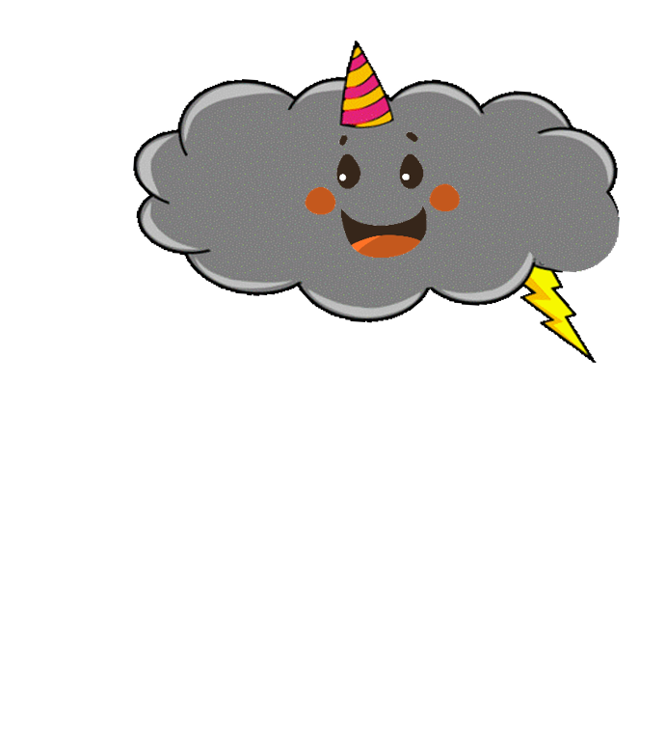








bếp lửa
CƠN MƯA SỐ 3 …

Slide 3

thiên nga
CƠN MƯA SỐ 4 …

Slide 4
TậP võ
CƠN MƯA SỐ 5…

Slide 5

gương
CƠN MƯA CUỐI …

Slide 6
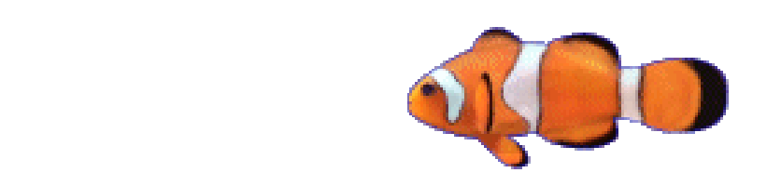

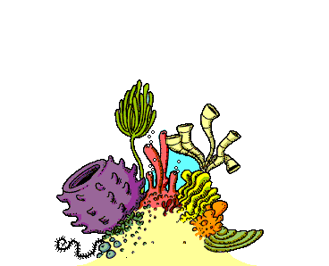



Cảm ơn các bạn thật nhiều!

Slide 7

